Slide 1
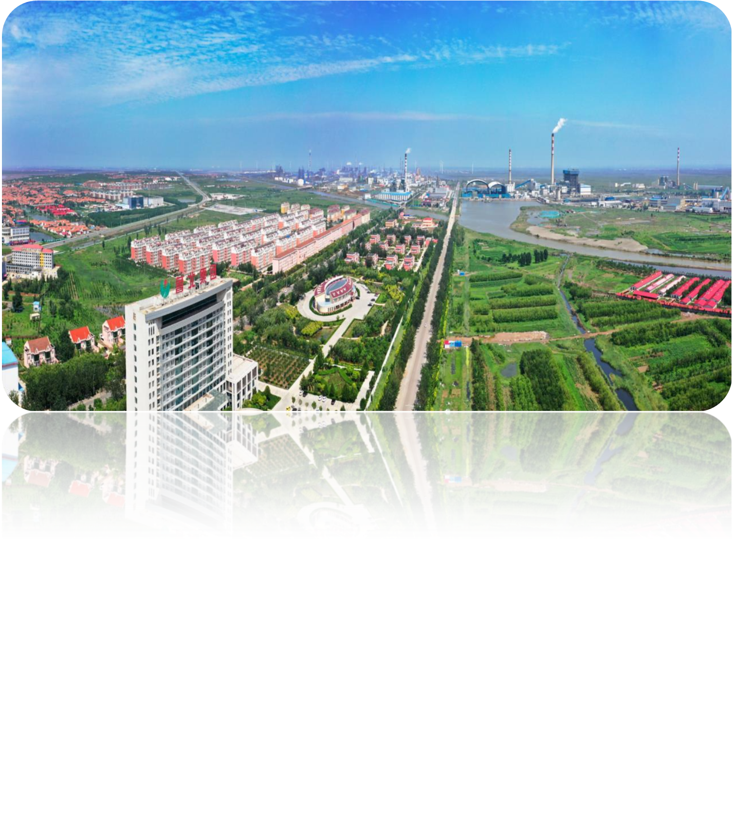
鲁北铝产业及国外铝矿资源
山东鲁北企业集团总公司
市场开发部 崔炳松 中国·三亚
联系方式 18754353088 2022年11月14日

Slide 2
01
鲁北集团及铝产业发展
目录
02
鲁北国外铝土矿的使用
CONTENTS

Slide 3
鲁北集团及铝产业发展

Slide 4
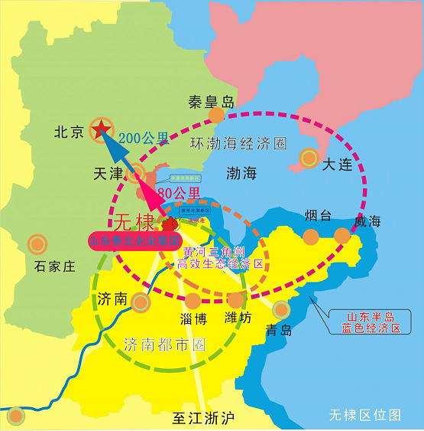
一、鲁北集团对接京津冀，区位优势明显
山东鲁北企业集团总公司位于山东省
最北部，地处黄河三角洲高效生态经济区
、环渤海经济区和山东半岛蓝色经济区叠
加带，在京津冀鲁都市圈的结合部，北邻
天津滨海新区、沧州渤海新区，东接滨州
北海新区，具有承接各级政策支持得天独
厚的区位优势。
单击编辑标题
单击此处可编辑内容，根据您的需要自由拉伸文本框大小
单击编辑标题
单击此处可编辑内容，根据您的需要自由拉伸文本框大小

Slide 5
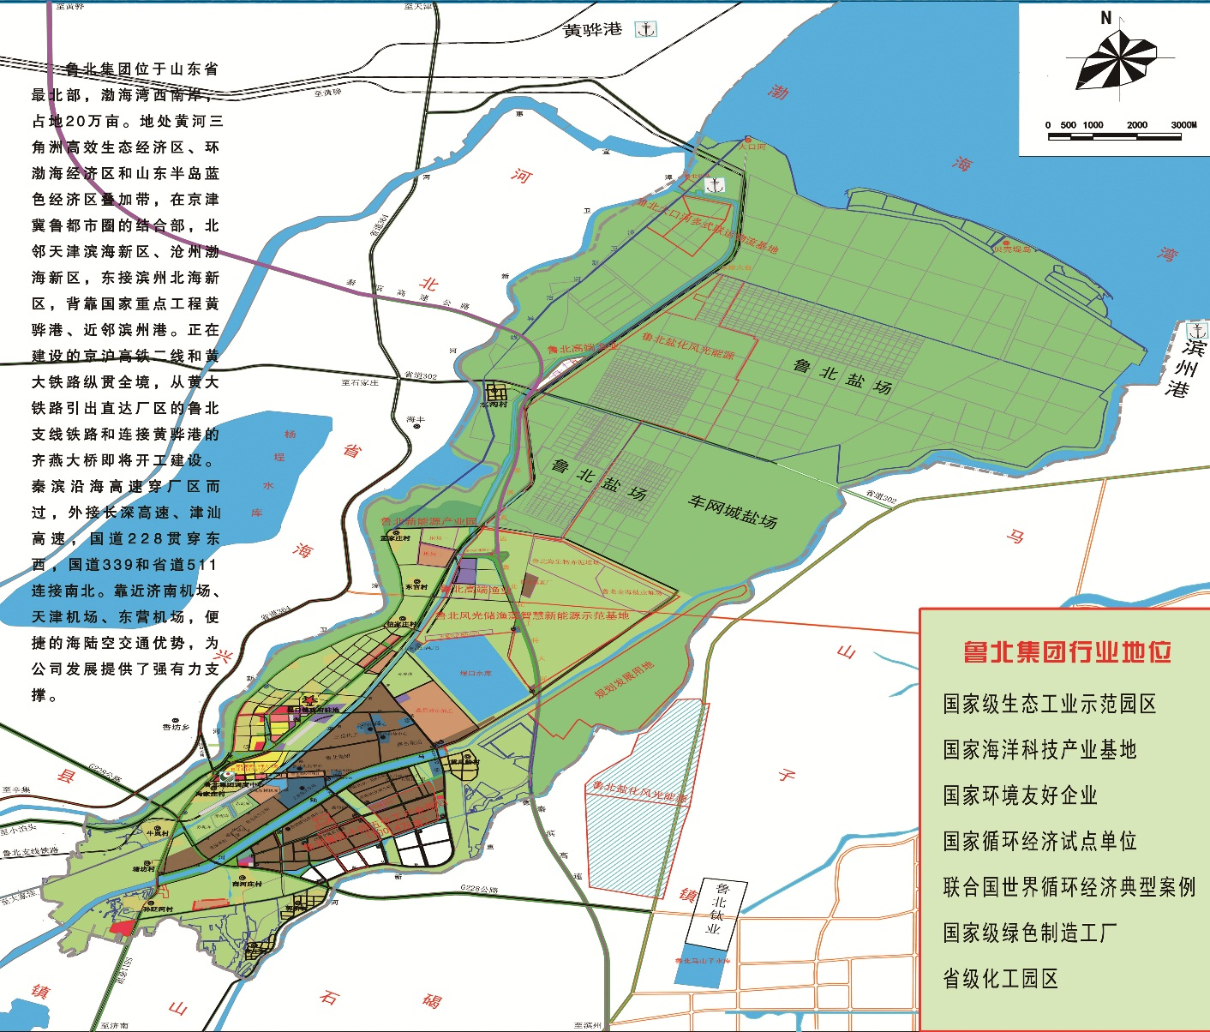
二、鲁北集团靠海临港、循环联产
山东鲁北企业集团总公司位于山东省最北部，创建于
1977年8月，旗下独立法人企业30余家，横跨化工、轻工
、机械、建材，钛业、铝业、磷业、盐业、发电、锂电池
新材料等六大产业板块，现拥有年产100万吨氧化铝联产
150万吨氢氧化铝和100万吨高精化学品铝、31万吨钛白粉
、30万吨磷铵、40万吨硫酸、60万吨水泥、100万吨原盐
、5000吨溴素、30万吨甲烷氯化物、2万吨碳酸锂、1万吨
磷酸铁及1万吨磷酸铁锂、1万吨染颜料、2万吨甲磺胺及
荧光剂、自备热电联产机组等产业规模的国有控股混合制
企业。
单击编辑标题
单击此处可编辑内容，根据您的需要自由拉伸文本框大小
单击编辑标题
单击此处可编辑内容，根据您的需要自由拉伸文本框大小

Slide 6
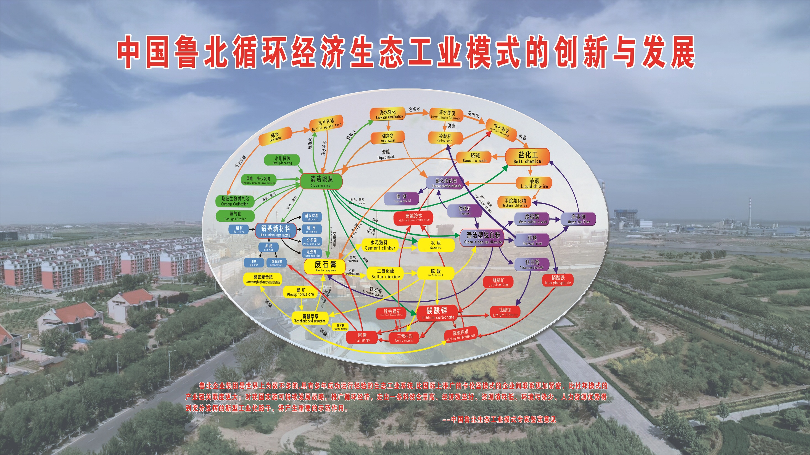
鲁北集团发展生态、低碳、循环经济产业集群，创建了磷铵-硫酸-水泥及锂电池材料联产、海水梯级综
合利用、盐碱热电铝联产、钛白粉清洁生产及钛硫磷钙锂联产等多条循环经济产业链，创建了鲁北生
态工业模式，被联合国环境规划署确定为中国生态工业的典范，被批准为我国唯一企业类型的国家生
态工业示范园区。

Slide 7
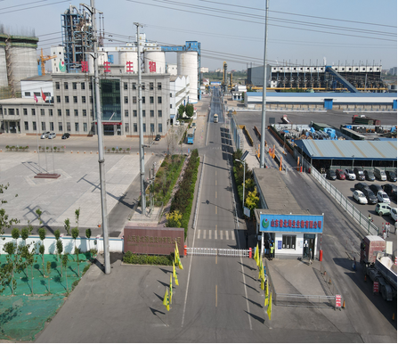
三、鲁北集团铝产业
山东鲁北海生生物有限公司隶属山东鲁北企业集团总公司
，氧化铝年产能100万吨，采用拜耳法制取工艺，以国外三水铝土矿为原料，
利用鲁北化工园区内的液碱，使用集团自备生产的电力、蒸汽，采用低温管
道化溶出和一段式分解等技术组织生产，主体设备性能良好，自动化程度高
，关键设备均采用DCS计算机自动控制。生产的冶金氧化铝和氢氧化铝产品细
度稳定，纯度高、杂质少，化学品指标达到国家一级标准，尤其以低硅低钠
在同行业得到客户的广泛青睐和欢迎。
自2014年起，为响应国家产业政策，依托鲁北自身氧化铝原料优势，开
始发展多品种氧化铝，对冶金型氧化铝向化学品铝进行转型升级改造，成立
无棣中海新铝材科技有限公司，以150万吨氢氧化铝为原料、
煅烧α-氧化铝，烘干-磨细氢氧化铝，超细氢氧化铝（阻燃剂）和4A沸石方
面逐步形成行业内为数不多的精细氧化铝和氢氧化铝生产布局。
2020年开始新筹建年产150万吨氢氧化铝和100万吨高精化学品铝扩建项
目，预计2022年12月正式投产。
单击编辑标题
单击此处可编辑内容，根据您的需要自由拉伸文本框大小
单击编辑标题
单击此处可编辑内容，根据您的需要自由拉伸文本框大小

Slide 8
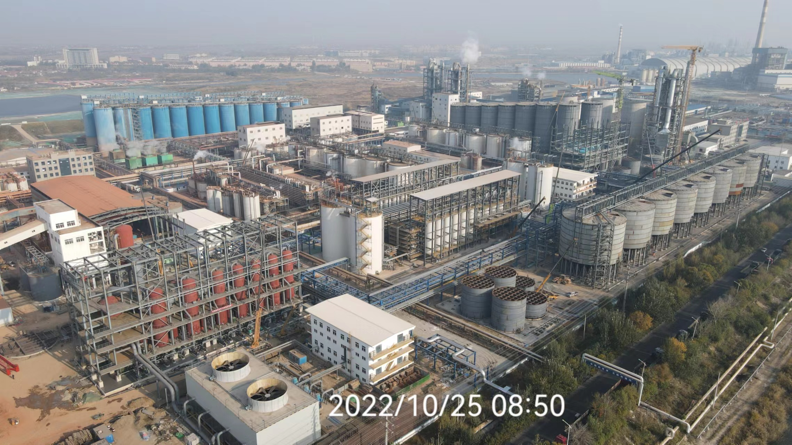
四、山东鲁北海生生物有限公司
单击编辑标题
单击此处可编辑内容，根据您的需要自由拉伸文本框大小
单击编辑标题
单击此处可编辑内容，根据您的需要自由拉伸文本框大小

Slide 9
鲁北国外铝土矿使用

Slide 10
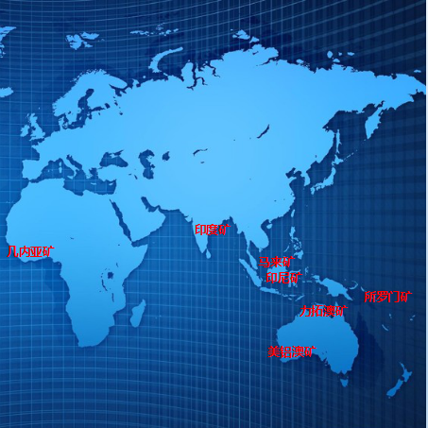
单击编辑标题
单击此处可编辑内容，根据您的需要自由拉伸文本框大小
单击编辑标题
单击此处可编辑内容，根据您的需要自由拉伸文本框大小
鲁北集团使用三水铝石矿共有8种，分别是力拓澳矿，美铝澳矿，印尼矿，印度矿，马来西亚水洗
矿，马来西亚原矿，所罗门矿，几内亚矿等，矿石产地主要分布在南亚，东南亚，澳洲和非洲。

Slide 11
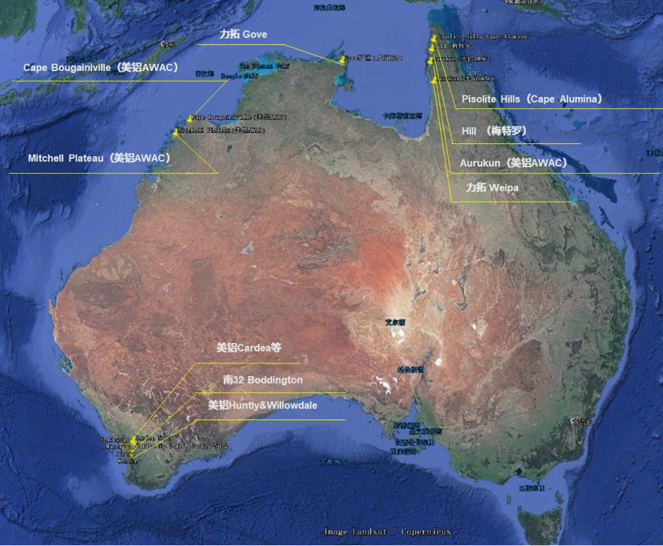
国外铝土矿分布
澳大利亚大洋洲的铝矿开采比美洲加勒比地区整整晚
了40年，当年贝尔湾氧化铝厂1955年投产时从印尼印度进
口，现在澳大利亚铝矿年产近7000万吨，已居全球首位， 储量
约为92.65亿吨，占世界总储量的21%，居全球第二位，矿区主
要分两部分：
北部：韦帕Weipa, 戈弗Gove（储量约为39亿吨，隶属于力拓
RTA）； Pisolite Hills（储量约为5亿吨,隶属于凯普氧化铝Cape
Alumina）; Aurukun, Cape Bougainiville, Mitchell Plateau(储量约
为35亿吨，隶属于美铝AWAC)这些地方的三水矿大部分是“含
低一水矿的三水矿”，一水含量在3.5% 左右。
西部：Huntly&Willowdale, North Darlings, Boddington 等矿区，
全国平均三氧化二铝含量在43.6%，二氧化硅4.5%，铝硅比在
9.6以上，其中昆士兰州的优质矿铝含量可达到51.8%。西部矿
区大部分是低铝低硅矿，以达令山矿区为例，三氧化二铝含量
在40-42%之间，二氧化硅在1-3%之间。
单击编辑标题
单击此处可编辑内容，根据您的需要自由拉伸文本框大小
单击编辑标题
单击此处可编辑内容，根据您的需要自由拉伸文本框大小

Slide 12
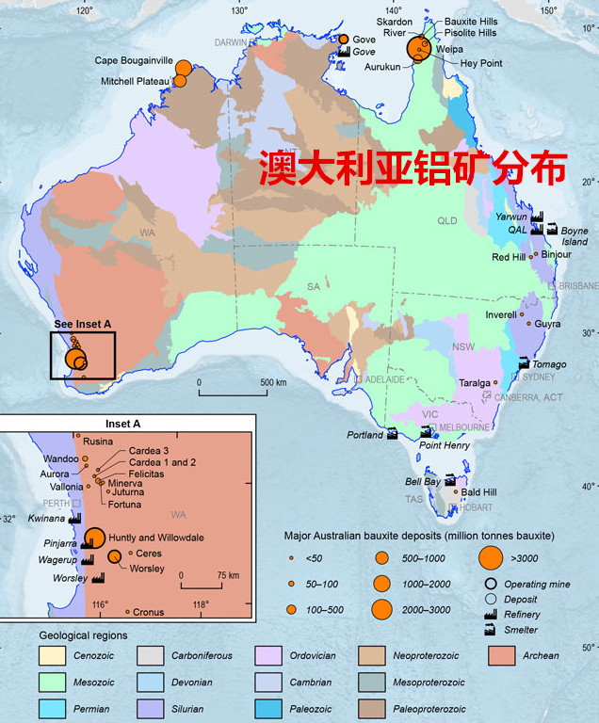
澳大利亚矿石分布比较清晰
昆士兰和西澳
1、力拓
2、美国铝业
3、梅特罗矿业
澳大利亚出口政策比较宽松，
政策及安全稳定，
矿石有机物含量高。

Slide 13
澳矿的使用
力拓澳矿产自澳大利亚戈夫（gove）矿区，属
于典型的红土型三水矿石，矿石矿场储量巨大
，品位稳定。该矿石物理介质均匀，呈小球状
，流动性非常好，品位较好，具有矿耗碱耗低
、容易沉降的特点。但是有机物含量非常高，
是使用该矿石首先要解决的问题。
美铝澳矿产自西澳珀斯南面地区，其有效铝
含量低，矿耗较高，石英硅含量高达15%，大
量配入会对溶出套管等输送管道造成磨损，澳
矿配入后，除了对分解泡沫，过滤系统过滤性
能观察和记录外，还要定期对精液，母液，分
解末槽等物料中草酸盐进行检测，发现草酸盐
析出时，及时排除。

Slide 14
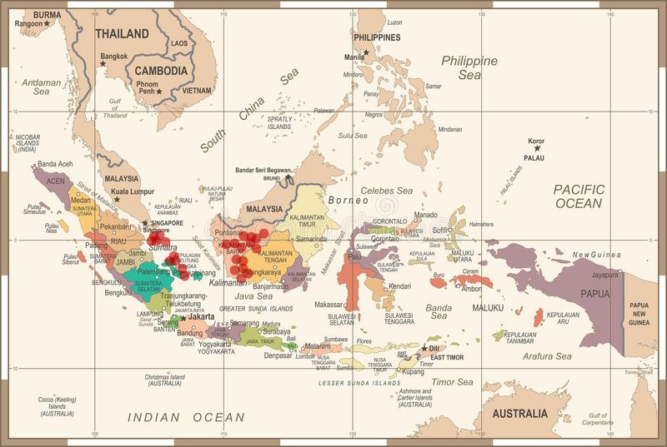
国外铝土矿分布
2.印度尼西亚印度尼西亚在2017年正式恢复铝矿出口，民丹的高铝高硅、新及岛的低铝低硅、加里曼丹大堰、肯达旺岸、各
达榜等地的中铝低硅货物均得到大量开发。
单击编辑标题
单击此处可编辑内容，根据您的需要自由拉伸文本框大小
单击编辑标题
单击此处可编辑内容，根据您的需要自由拉伸文本框大小

Slide 15
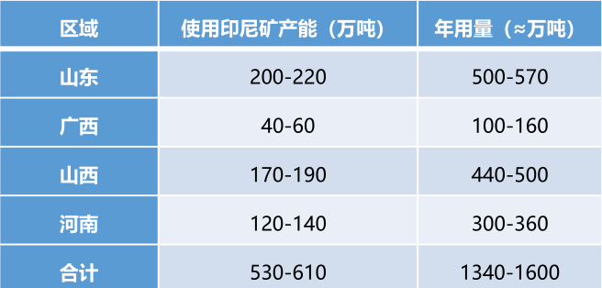
印尼矿石政策不确定性
2022年初吊销采矿证
延迟发放出口配额
征税氧化铝厂延期建设费用
禁矿及以上等行为造成矿石供应紧张，
刺激国产矿和几内亚矿石的价格和需求。
单击编辑标题
单击此处可编辑内容，根据您的需要自由拉伸文本框大小
单击编辑标题
单击此处可编辑内容，根据您的需要自由拉伸文本框大小

Slide 16
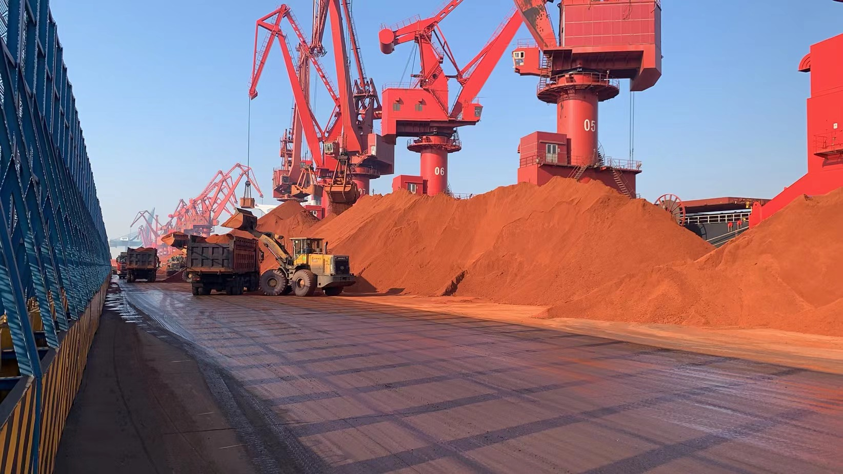
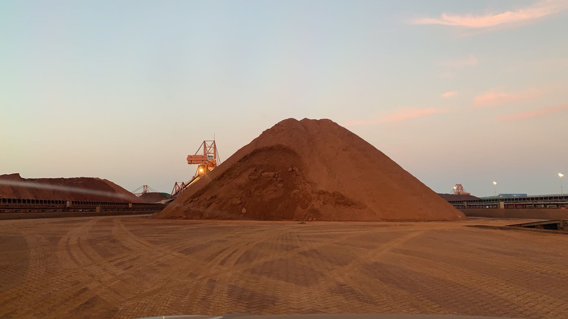
印尼矿的使用
印尼铝土矿主要集中在加里曼丹岛和宾坦岛等地，储量丰富，是最为典型的红土型矿石，是目前低温拜耳法氧化铝生产使用最为成熟
的一种矿石。该矿石各项消耗和使用指标表现突出,以高铁,低硅，高铝硅比为特点 ,是氧化铝工业的优质原料。
目前，鲁北使用印尼矿达到70%，此矿综合性能相对优秀，化学损失居中，有害杂质较少，沉降性能良好。印尼矿有效铝含量在
42%左右，相对稳定。活性硅含量在3%~6%范围波动，平均在4%左右。
单击编辑标题
单击此处可编辑内容，根据您的需要自由拉伸文本框大小

Slide 17
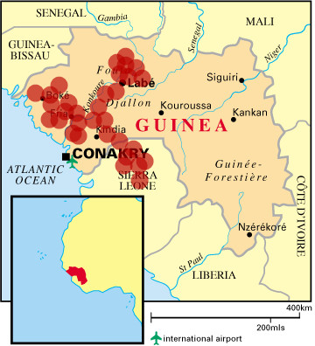
国外铝土矿分布
3.几内亚
铝土矿储藏量约为400亿吨，占世界总储量的26%， 排名第一，
主要分布在 -Sangaredi、-Debele、-Fria等三个地区。三水
铝矿， 品位高，三氧化二铝含量在46%以上，二氧化硅在2%
左右，铝硅比近20。
4.喀麦隆
铝土矿储量约为3亿吨，主要为三水铝石，属于优质矿，铝硅比
在12以上。
5.加纳
铝土矿储量约为6.71亿吨，三氧化二铝含量在49%左右，二氧化
硅在5%左右。矿区分布在-Nyinahin、-Kibi、Awaso等地。
6.塞拉利昂
与几内亚矿脉相连，品位在Al2O3 47-49% SiO2 3%左右，目前产
量不大，主要销往欧洲和北美。
单击编辑标题
单击此处可编辑内容，根据您的需要自由拉伸文本框大小
单击编辑标题
单击此处可编辑内容，根据您的需要自由拉伸文本框大小

Slide 18
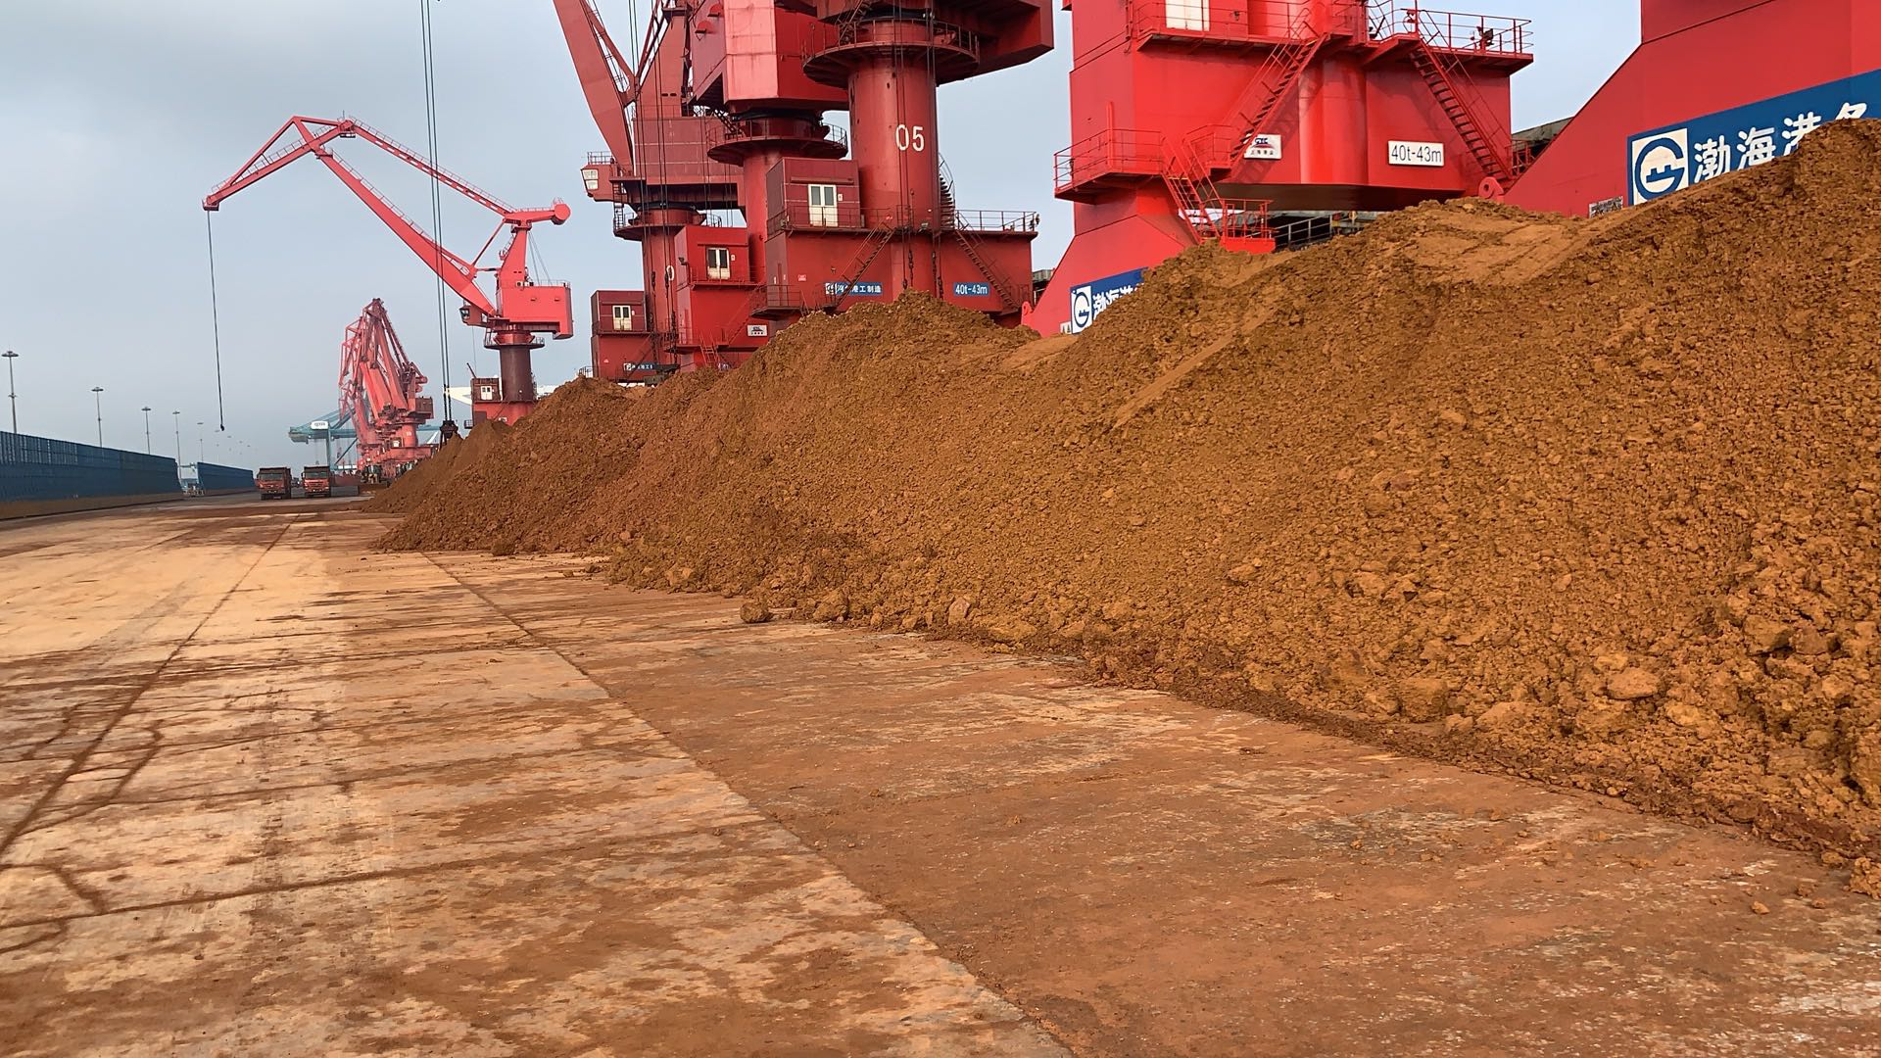
几内亚矿的使用
几内亚素有“地质奇迹”之称，矿产资源十分
丰富，是西非重要资源型国家。矿产资源品种
多、储量大、分布广、矿脉埋藏浅，矿床上覆
土层较薄，基本无需剥离非土矿，大多可露天
开采。矿石品位高，氧化铝平均含量高达
45-62%，二氧化硅含量1-3.5%。几内亚矿的赤
泥产出率和碱耗较低。
单击编辑标题
单击此处可编辑内容，根据您的需要自由拉伸文本框大小
单击编辑标题
单击此处可编辑内容，根据您的需要自由拉伸文本框大小

Slide 19
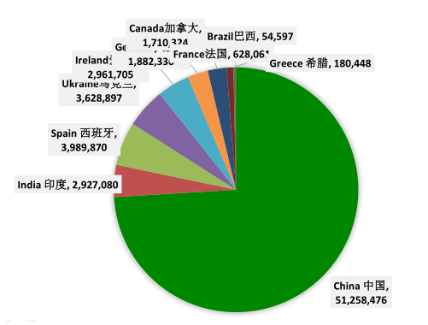
几内亚是未来供应弹性和不确定性最大的地方
中国是几内亚矿最大的流向国
政治局势稳定性不高
要求建设氧化铝厂
基础设施差
跨国公司与所在国之间的矛盾
几内亚政府占股15%
单击编辑标题
单击此处可编辑内容，根据您的需要自由拉伸文本框大小
单击编辑标题
单击此处可编辑内容，根据您的需要自由拉伸文本框大小

Slide 20
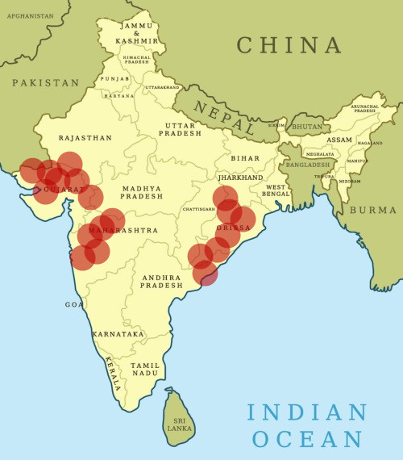
国外铝土矿分布
7.印度铝土矿储量约为23.9亿吨，占世界总储量的3%，居全
球第六位，主要分布在次大陆的东西两岸。其中东部储量约占
到74%。 主要为三水铝土矿，位于海拔在700米至2100米的四个
高原地区：东高止奥里萨邦（Eastern Ghats Orissa）三氧化二铝
含量在40%左右，二氧化硅在5%左右；安德拉邦（Andhra
Pradesh）三氧化二铝含量在46%左右，二氧化硅在2%左右；比
哈尔（Bihar）与中央邦（Madhya Pradesh）及迈格拉岭（
Maikala Range）; 西高止（Western Ghats）；西北部的古吉拉特
和马哈拉施特拉现在是重要的铝矿产区。 印度国家铝业（Nalc
）拥有年产250万吨铝土矿和150万吨氧化铝的生产能力，是印
度第一大铝矿开采商。
8.巴基斯坦伊朗高原的东坡是巴基斯坦铝矿的重要储藏区，成矿主要集中在瓜达尔港西北部。
单击编辑标题
单击此处可编辑内容，根据您的需要自由拉伸文本框大小
单击编辑标题
单击此处可编辑内容，根据您的需要自由拉伸文本框大小

Slide 21
印度矿的使用
印度铝土矿石主要在印度的东部海岸，古吉拉特邦和马哈拉施特拉邦等是目前主要产地
，该矿石物理硬度大，质地紧密，含铁量高，具有优秀的沉降性能。印度矿因其有效铝（
34.24%）含量低， 可溶硅（5.36）含量高，使其矿耗和碱耗较高。 印度矿中氧化钙含量为
1.03%，相对于其他矿（如澳矿0.056%，印尼矿0.06%）含量较高，大量配入印度矿会使系
统碳碱升高，影响溶出率及分解系统等。
根据生产数据，印度矿配矿量在10%~15%，系统碳碱量能够维持平衡。当循环母液中
NC/NT达到13时，会对溶出率造成影响。

Slide 22
马来西亚矿的使用
马来西亚铝土矿主要分布于沙涝越州、沙巴州和柔佛州，储存量丰富，在低温拜耳法
氧化铝生产使用中较为成熟的一种矿石，其主要体现矿耗、碱耗相对偏高，沉降性能差。
马来西亚水洗矿中活性硅平均含量较高，且波动较大，不利于生产配矿稳定，造成溶出
率相对较低，且不稳定。
马来西亚原矿中含泥量较高，流动性差，运输参配比较困难。

Slide 23
所罗门矿的使用
所罗门铝土铝土矿主要分布在伦多瓦岛等，属于热带雨林气候，矿石硬度相对较小，水
分（27%） 较高，矿石带入水分对系统冲淡严重，影响低温拜耳法氧化铝汽耗。
所罗门矿粘度较大，配矿时建议先把矿摊晒晾干后再配吃。
所罗门矿的赤泥产出率和碱耗较低。

Slide 24
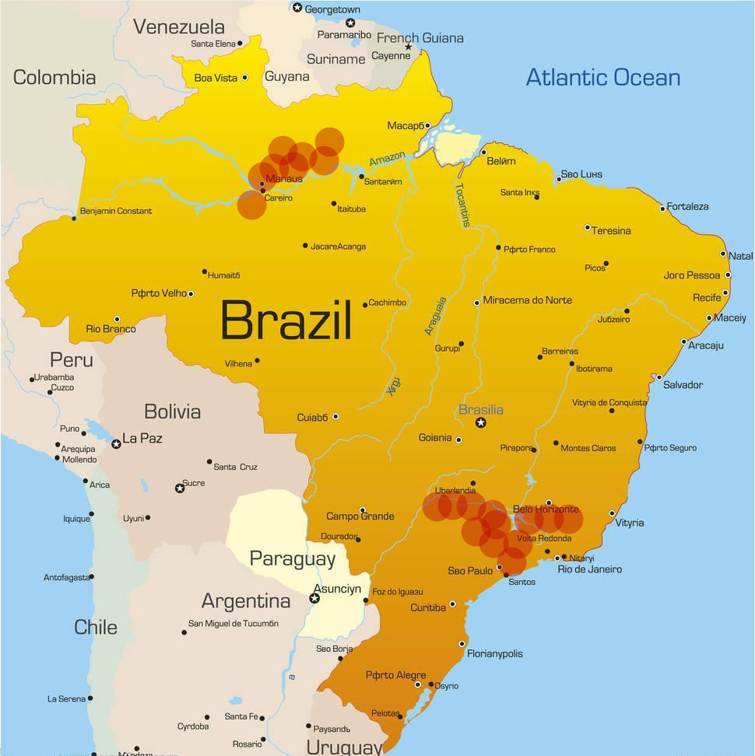
国外铝土矿分布
9.巴西铝土矿储量约为45亿吨，占世界总储量的12%，排名
第三。 97%的储量位于亚马逊地区，其余的位于中部及东南部
地区。 主要分布地区有：
-Juruti, Paragominas,
-Porto Tiombetas, Manaus
-Barro Alto, Niquelandia
-Cataguases, Pocos de Caldas
属于典型的三水铝石，含量为三氧化二铝含量在45-55%，
属于优质三水铝矿，其中的特罗姆比塔斯（Porto Tiombetas）
是巴西主要矿区。
单击编辑标题
单击此处可编辑内容，根据您的需要自由拉伸文本框大小
单击编辑标题
单击此处可编辑内容，根据您的需要自由拉伸文本框大小

Slide 25
期待与优质供应商精诚合作
崔炳松
市场开发部
手机/微信：18754353088
THANK YOU

